Slide 1

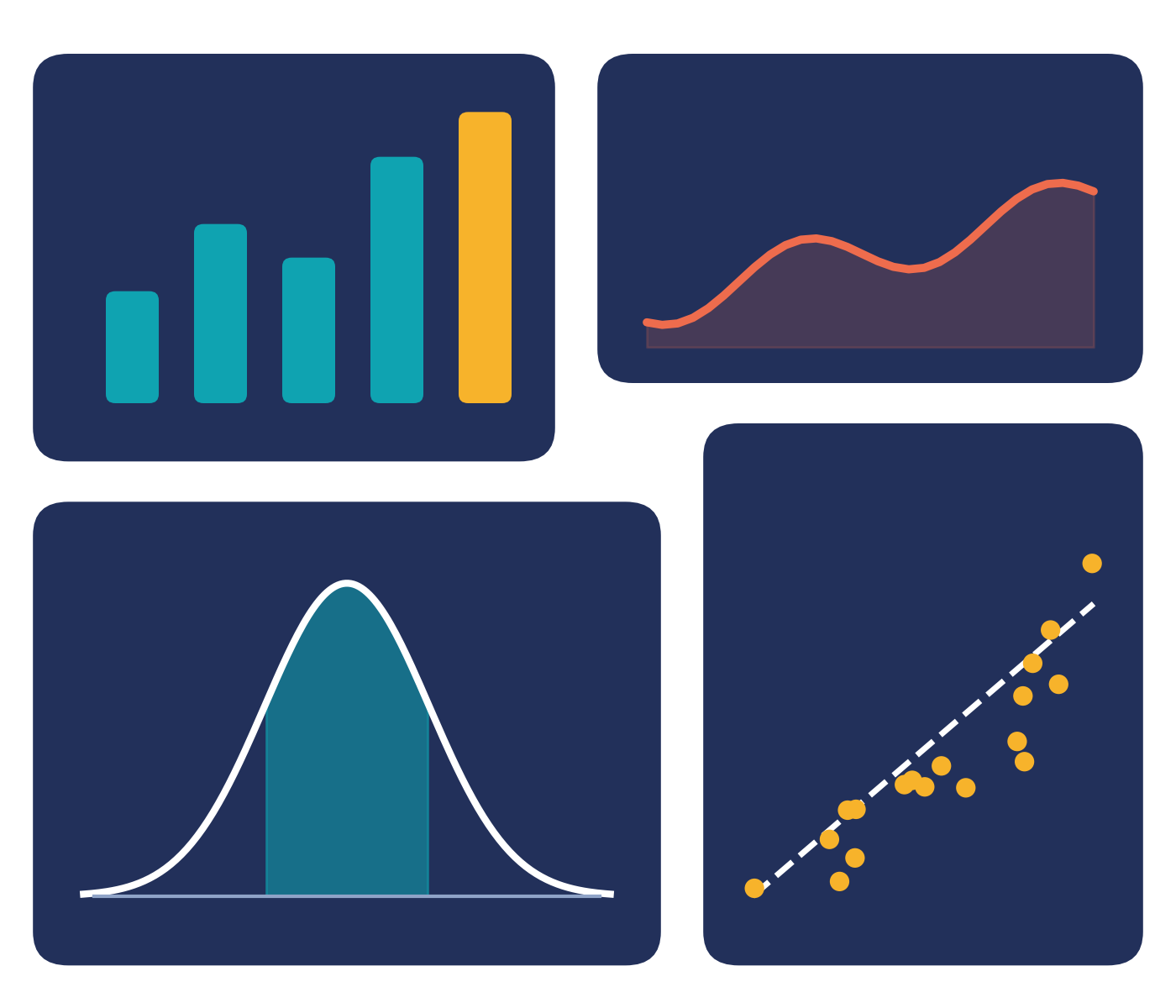
PERTEMUAN 1 · BUSINESS STATISTICS AND DATA VISUALIZATION
Data dalam Bisnis Digital
Peran statistika, jenis data, sumber data digital, serta etika dan pelindungan data pribadi
Sub-CPMK-1
Minggu 1
C2 · A3
[Nama Dosen Pengampu] · Prodi S1 Bisnis Digital
1

Slide 2






AGENDA HARI INI
Alur pertemuan: 100 menit kelas + 170 menit lab
KELAS TEORI · 100 MENIT
20'
20'
25'
15'
20'
Kontrak kuliah
Peran statistika
Jenis data & skala
Sumber data digital
Etika & UU PDP
PRAKTIKUM LAB · 170 MENIT
Eksplorasi dataset e-commerce di spreadsheet
Membuka data, mengenali tipe kolom, memfilter, meringkas dengan pivot table, dan membuat grafik pertama. Ditutup dengan penjelasan Tugas 1.
2

Slide 3





TUJUAN PEMBELAJARAN
Setelah pertemuan ini, mahasiswa mampu…
Menjelaskan peran statistika
C2
Mengklasifikasikan data
C2
dalam pengambilan keputusan bisnis digital
menurut jenis (kategorik/numerik) dan skala pengukuran (NOIR)
Mengenali sumber data
C2
Menerapkan prinsip etika data
A3
digital serta menilai kualitasnya
sesuai UU No. 27 Tahun 2022 tentang Pelindungan Data Pribadi
Semua tujuan ini mengukur Sub-CPMK-1 (bobot 5% nilai akhir), melalui Tugas 1 dan diskusi kasus.
3

Slide 4






KONTRAK KULIAH
Aturan main yang kita sepakati bersama
Kehadiran
Ketepatan waktu
Pengumpulan tugas
Minimal 75% untuk mengikuti UAS. Izin sakit dengan surat keterangan.
Toleransi keterlambatan [15] menit; setelahnya dianggap tidak hadir.
Melalui LMS sebelum tenggat. Terlambat: nilai dikurangi [10%] per hari.
Integritas akademik
Penggunaan AI
Komunikasi
Plagiarisme dan menyalin pekerjaan teman bernilai nol untuk tugas terkait.
Boleh untuk belajar dan memeriksa kode; wajib diungkapkan dan dipahami sendiri.
Pertanyaan lewat forum LMS atau grup kelas, hari kerja pukul 08.00–17.00.
Angka dalam [ ] disesuaikan dengan kesepakatan kelas dan peraturan akademik kampus.
4

Slide 5






KONTRAK KULIAH
Bagaimana nilai dihitung dan apa yang perlu disiapkan
Checklist persiapan
Laptop pribadi
Wajib dibawa setiap sesi praktikum
Akun Google
Untuk Google Sheets, Colab, dan Looker Studio
Microsoft Excel
Aktifkan Analysis ToolPak (minggu 3)
Buku utama
Anderson dkk., Statistics for Business and Economics
Tugas, praktikum, kuis 45%
UTS (minggu 8) 20%
Proyek akhir (minggu 15) 20%
UAS (minggu 16) 15%
Akun Kaggle
Sumber dataset untuk latihan dan proyek
5

Slide 6
01
Mengapa statistika penting di bisnis digital?
Setiap interaksi pelanggan meninggalkan jejak data. Statistika mengubah jejak itu menjadi keputusan.
6

Slide 7







JEJAK DATA
Satu transaksi online menghasilkan banyak data
Perjalanan Rina membeli sepatu di marketplace, dan data yang tercatat di setiap langkah:
1. Melihat iklan
2. Mencari produk
3. Masuk keranjang
4. Membayar
5. Pengiriman
6. Memberi ulasan
impresi, klik, biaya per klik
kata kunci, filter, waktu di halaman
produk, harga, cart abandonment
metode bayar, nilai transaksi, promo
kurir, ongkir, lama kirim, kota
rating 1–5, teks ulasan, foto
Pertanyaan bisnis yang bisa dijawab
Iklan mana yang paling efisien? Mengapa 70% keranjang ditinggalkan? Apakah pengiriman lebih cepat menaikkan rating?
7

Slide 8
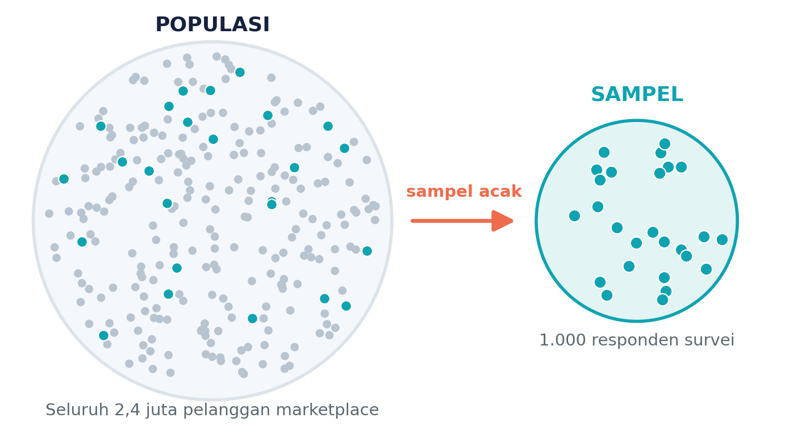


DUA CABANG STATISTIKA
Statistika deskriptif dan inferensial
Deskriptif
Meringkas data yang dimiliki: rata-rata, persentase, grafik.
Contoh: Rata-rata rating 1.000 responden = 4,2
Inferensial
Menarik kesimpulan tentang populasi dari sampel, dengan tingkat keyakinan.
Mengapa sampel? Mensurvei 2,4 juta pelanggan mahal dan lambat. Sampel acak yang cukup besar memberi gambaran populasi dengan biaya kecil (dibahas di minggu 6).
Contoh: 95% yakin rata-rata rating semua pelanggan 4,1–4,3
8

Slide 9
TINGKAT ANALITIK
Empat tingkat analitik: semakin tinggi, semakin bernilai
Diadaptasi dari model Analytic Ascendancy (Gartner)
Nilai bisnis
Preskriptif
Apa yang harus dilakukan?
Prediktif
Tambah stok 30% dan beri gratis ongkir kategori fashion
Apa yang akan terjadi?
Diagnostik
Penjualan Harbolnas diramal naik 35%
Mengapa terjadi?
Deskriptif
Penurunan terbesar di kategori fashion, setelah ongkir naik
Apa yang terjadi?
Penjualan Agustus turun 12%
Mgg 1–3
Mgg 7–9
Mgg 10–12
Mgg 15
Tingkat kesulitan analisis →
9

Slide 10




STATISTIKA DI BALIK LAYAR
Fitur sehari-hari yang digerakkan statistika
Rekomendasi produk
Harga dinamis
Deteksi fraud
A/B testing
"Pembeli ini juga membeli…"
Harga tiket & ongkir berubah menurut permintaan
Transaksi mencurigakan diblokir otomatis
Dua versi halaman diuji ke pengunjung berbeda
KONSEP STATISTIK
KONSEP STATISTIK
KONSEP STATISTIK
KONSEP STATISTIK
Probabilitas bersyarat: P(beli B | beli A)
Regresi permintaan terhadap harga
Distribusi normal & outlier, teorema Bayes
Uji hipotesis dua proporsi
Mgg 4
Mgg 10–11
Mgg 4–5
Mgg 7
10

Slide 11
02
Jenis data dan skala pengukuran
Jenis data menentukan statistik dan grafik yang boleh dipakai. Salah mengenali jenis data = salah analisis.
11

Slide 12
JENIS DATA
Pohon jenis data
DATA
Kategorik (kualitatif)
Numerik (kuantitatif)
berupa label / kelompok
berupa angka hasil hitung/ukur
Nominal
Ordinal
Diskrit
Kontinu
Tanpa urutan
Punya urutan
Hasil menghitung
Hasil mengukur
Contoh: Kategori produk, metode bayar, kota
Contoh: Rating ★1–5, ukuran S/M/L, level member
Contoh: Jumlah item dibeli, jumlah klik, jumlah ulasan
Contoh: Harga, lama kunjungan (detik), berat paket
12

Slide 13





SKALA PENGUKURAN
Empat skala pengukuran (NOIR)
Nominal
Ordinal
Interval
Rasio
Membedakan kategori
Ada urutan
Jarak antarnilai sama
Punya nol mutlak
Contoh
Metode bayar
Rating ★1–5
Tanggal, suhu °C
Harga, jumlah
Statistik yang tepat
Modus, frekuensi
+ median, persentil
+ mean, simpangan baku
+ rasio ("2 kali lipat")
Setiap skala mewarisi sifat dan statistik skala di sebelah kirinya.
13

Slide 14
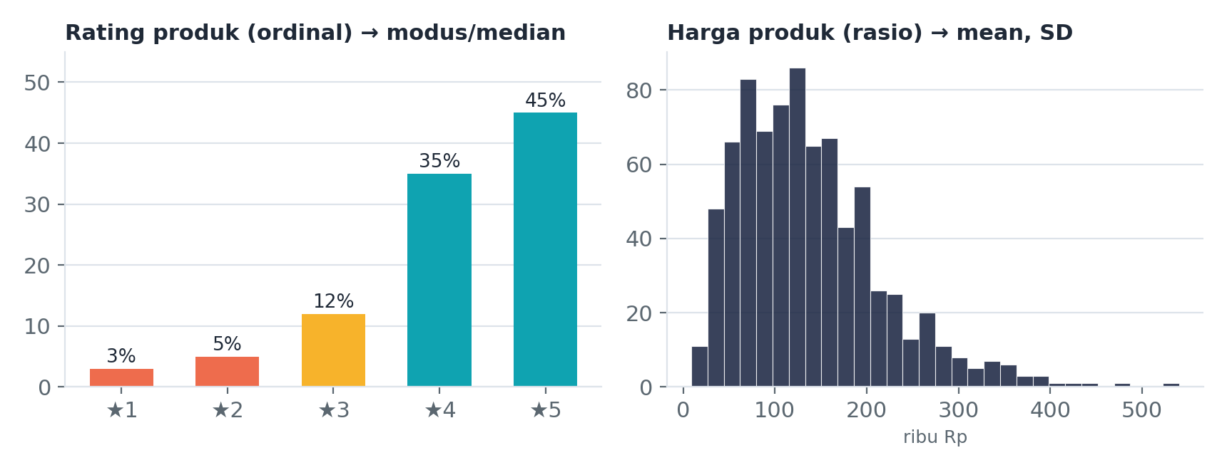

SKALA MENENTUKAN ANALISIS
Jenis data berbeda, ringkasan dan grafiknya pun berbeda
Keliru: Rata-rata kode pos = 71.245 (tidak bermakna)
Keliru: "Rating 4 dua kali lebih puas dari rating 2"
Tepat: 80% ulasan bernilai ★4 ke atas; median rating = 4
14

Slide 15
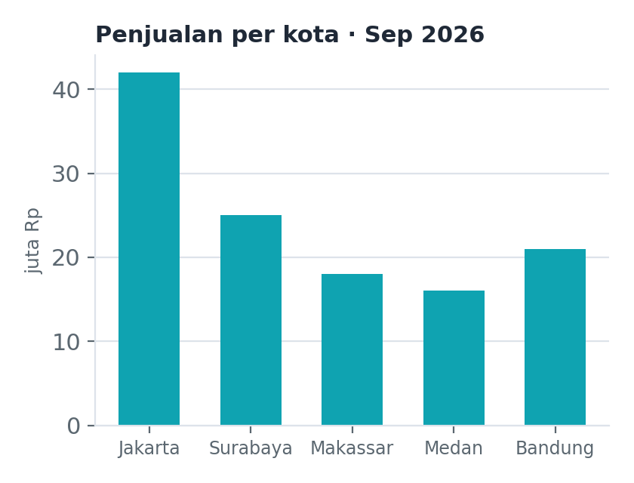
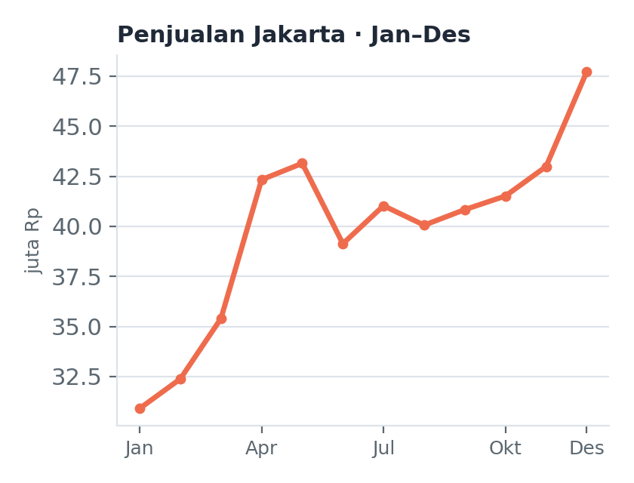
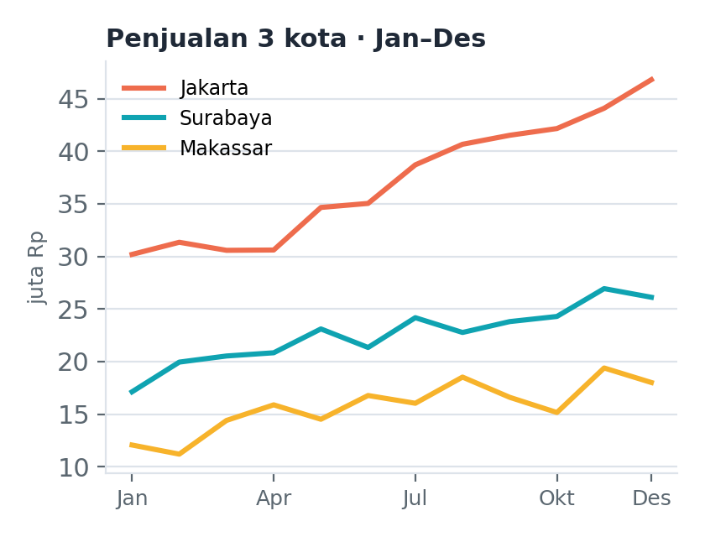
STRUKTUR DATA
Tiga struktur data menurut waktu
Cross-section
Time series
Data panel
Banyak objek, satu waktu
Satu objek, banyak waktu
Banyak objek, banyak waktu
Cocok untuk membandingkan antarkota, antarproduk
Cocok untuk melihat tren dan meramal (minggu 12)
Cocok untuk membandingkan tren antarkelompok
15

Slide 16





BENTUK DATA
Data terstruktur dan tidak terstruktur
Terstruktur
Tidak terstruktur
Tersusun dalam baris dan kolom; siap dihitung.
Tidak berbentuk tabel; perlu diolah dulu sebelum dianalisis.
order_id | tanggal | harga | kota
ORD-1021 | 01/09/2026 | 149.000 | Makassar
ORD-1022 | 01/09/2026 | 89.500 | Jakarta
ORD-1023 | 02/09/2026 | 312.000 | Medan
Teks ulasan
Foto produk
"Barang bagus, tapi kirimnya lama"
Foto ulasan pembeli
Video
Chat & rekaman
Contoh: transaksi, stok, data pelanggan di database / spreadsheet
Live shopping, konten TikTok
Percakapan layanan pelanggan
Mata kuliah ini berfokus pada data terstruktur.
16

Slide 17

LATIHAN CEPAT · 5 MENIT
Klasifikasikan setiap kolom dataset ini
order_id | tanggal_pesan | kategori | ukuran | rating | harga | jumlah | kode_pos
ORD-10231 | 2026-09-01 | Fashion | M | 5 | 149000 | 2 | 90231
ORD-10232 | 2026-09-01 | Elektronik | – | 4 | 1250000 | 1 | 10110
ORD-10233 | 2026-09-02 | Kecantikan | – | 3 | 87500 | 3 | 60271
ORD-10234 | 2026-09-02 | Fashion | L | 4 | 215000 | 1 | 20112
ORD-10235 | 2026-09-03 | Rumah tangga | – | 5 | 64000 | 4 | 90245
Data ilustrasi
Untuk setiap kolom, tentukan:
Kategorik atau numerik? Jika numerik: diskrit atau kontinu?
Skala pengukurannya: nominal, ordinal, interval, atau rasio?
Petunjuk: tidak semua angka adalah data numerik.
17

Slide 18
PEMBAHASAN LATIHAN
Jawaban dan alasannya
order_id
Nominal
tanggal_pesan
Interval
Kategorik
Label unik; tidak untuk dihitung
Numerik
Selisih bermakna, tanpa nol mutlak
kategori
Nominal
ukuran
Ordinal
Kategorik
Kelompok tanpa urutan
Kategorik
S < M < L, jarak tidak pasti
rating
Ordinal
harga
Rasio
Kategorik
Berurutan; sering didekati sebagai interval
Numerik kontinu
Nol mutlak; "2× lebih mahal" bermakna
jumlah
Rasio
kode_pos
Nominal
Numerik diskrit
Hasil menghitung; nol = tidak membeli
Kategorik
Angka sebagai label lokasi
18

Slide 19
03
Sumber data digital
Dari mana data bisnis digital berasal, siapa pemiliknya, dan seberapa bisa dipercaya.
19

Slide 20






SUMBER DATA DIGITAL
Enam sumber data utama bisnis digital
Web & app analytics
Dashboard marketplace
Media sosial
Google Analytics 4, Firebase
Pusat penjual Shopee, Tokopedia, dll.
Instagram, TikTok, YouTube insights
Metrik: Sesi, sumber trafik, bounce, konversi
Metrik: Penjualan, kunjungan toko, ulasan
Metrik: Jangkauan, engagement, demografi audiens
CRM & POS
Survei & wawancara
Data publik
Sistem kasir, database pelanggan
Google Forms, kuesioner
BPS, Satu Data Indonesia, Kaggle
Metrik: Riwayat beli, frekuensi, nilai pelanggan
Metrik: Kepuasan, NPS, preferensi
Metrik: Demografi, ekonomi, dataset latihan
20

Slide 21
KEPEMILIKAN DATA
Siapa pemilik datanya?
Third-party
First-party
Dikumpulkan sendiri dari pelanggan
Contoh: Transaksi toko, akun member, survei pelanggan
Second-party
Paling akurat dan paling aman secara hukum
Second-party
Data first-party milik mitra
First-party
Contoh: Insight penjualan dari marketplace, data co-branding
Perlu perjanjian berbagi data
Third-party
Dibeli atau diambil dari agregator
Contoh: Segmen audiens iklan, riset pasar pihak lain
Kurang akurat; cookie pihak ketiga makin dibatasi
Data primer = dikumpulkan sendiri untuk tujuan analisis; data sekunder = sudah ada, dikumpulkan pihak lain.
21

Slide 22






KUALITAS DATA
Garbage in, garbage out: kenali data yang bermasalah
order_id | tanggal | kota | harga | rating
ORD-2001 | 2026-09-01 | Makassar | 149000 | 5
ORD-2002 | 01/09/2026 | mks | 89500 | 4
ORD-2002 | 01/09/2026 | mks | 89500 | 4
ORD-2003 | 2026-09-02 |  | Rp 312.000 | 3
ORD-2004 | 2026-09-02 | Jakarta | 215000 | 7
Lima dimensi kualitas data
Akurat
sesuai kenyataan
Lengkap
tidak ada yang hilang
Konsisten
format dan kode seragam
Format tanggal tidak konsisten
Nama kota tidak baku (mks)
Baris 2–3
Baris 2–3
Valid
dalam rentang yang sah
Baris duplikat
Nilai kosong (kota)
Baris 3
Baris 4
Tepat waktu
Harga tersimpan sebagai teks
Rating di luar rentang 1–5
cukup baru untuk dipakai
Baris 4
Baris 5
Cara membersihkannya dipraktikkan di minggu 2.
22

Slide 23
04
Etika data dan UU Pelindungan Data Pribadi
Data pelanggan adalah amanah. Sejak Oktober 2024, UU PDP berlaku penuh setelah masa transisi dua tahun.
23

Slide 24








UU NO. 27 TAHUN 2022
Data pribadi apa yang dilindungi?
Data pribadi umum
Data pribadi spesifik
Pasal 4 ayat (3)
Pasal 4 ayat (2) · risiko lebih tinggi
Nama lengkap
Jenis kelamin
Kewarganegaraan
Agama
Status perkawinan
Data yang dikombinasikan untuk mengidentifikasi seseorang
Kesehatan
Biometrik (wajah, sidik jari)
Genetika
Catatan kejahatan
Data anak
Data keuangan pribadi
Dasar sah memproses data pribadi (Pasal 20 ayat 2)
Persetujuan eksplisit
Pelaksanaan perjanjian
Kewajiban hukum
Kepentingan vital
Tugas pelayanan publik
Kepentingan sah lainnya
24

Slide 25






UU NO. 27 TAHUN 2022
Kewajiban dan sanksi yang perlu diketahui bisnis
3×24 jam
2%
5 thn · Rp5 M
10×
Batas pemberitahuan tertulis kegagalan pelindungan data kepada subjek data dan lembaga
Denda administratif maksimum dari pendapatan atau penerimaan tahunan
Pidana maksimum mengumpulkan atau menggunakan data pribadi orang lain secara melawan hukum
Pengali maksimum pidana denda bagi korporasi
Pasal 46
Pasal 57
Pasal 67
Pasal 70
Hak subjek data (pelanggan) antara lain:
Mendapat informasi
Mengakses & memperoleh salinan
Memperbaiki data
Menghapus data
Menarik persetujuan
Keberatan atas keputusan otomatis
Sumber: UU No. 27 Tahun 2022 (JDIH BPK); ringkasan sanksi dari Hukumonline. Bukan nasihat hukum.
25

Slide 26




ETIKA DATA DALAM PRAKTIK
Lima prinsip etika data bagi analis
Minimisasi
Contoh pseudonimisasi sebelum data dibagikan ke tim analis
Kumpulkan hanya data yang benar-benar dibutuhkan
SEBELUM
nama | no_hp | alamat | belanja
Siti Rahma | 0812-3456-7810 | Jl. Melati 12, Makassar | 1.250.000
Budi Santoso | 0857-1122-3344 | Jl. Kenanga 5, Medan | 480.000
Transparansi
Jelaskan tujuan pengumpulan kepada pelanggan
Pseudonimisasi
Samarkan identitas sebelum data dianalisis
SESUDAH
id_pelanggan | no_hp | kota | belanja
CUST-8F21 | 0812-****-7810 | Makassar | 1.250.000
CUST-2C07 | 0857-****-3344 | Medan | 480.000
Keamanan
Batasi akses; jangan kirim data lewat grup chat
Keadilan
Waspadai bias yang merugikan kelompok tertentu
Nama diganti kode, nomor HP disamarkan, alamat diringkas menjadi kota. Analisis penjualan per kota tetap bisa dilakukan. Nama dan data di atas fiktif.
26

Slide 27




DISKUSI KELOMPOK · 15 MENIT
Studi kasus: kebocoran data di "TokoKita"
1. Data apa yang bocor?
SKENARIO (FIKTIF)
Mana yang termasuk data pribadi umum dan spesifik?
TokoKita, marketplace UMKM dengan 800 ribu pengguna, menyimpan salinan database pelanggan di layanan cloud tanpa kata sandi agar mudah diakses tim marketing.
Seorang peneliti keamanan menemukan file berisi nama, nomor HP, alamat, dan riwayat belanja. Data itu sudah dijual di forum daring. TokoKita baru mengetahuinya 5 hari kemudian.
2. Kewajiban apa yang dilanggar?
Kaitkan dengan UU PDP (keamanan, notifikasi 3×24 jam).
3. Siapa yang dirugikan?
Pelanggan, UMKM penjual, dan reputasi TokoKita.
4. Apa yang seharusnya dilakukan?
Usulkan tiga langkah pencegahan dan tiga langkah respons.
27

Slide 28



PRAKTIKUM LAB · 170 MENIT
Eksplorasi dataset e-commerce di spreadsheet
dataset_ecommerce.xlsx
1
Unduh dataset dari LMS, buka di Excel / Google Sheets
 | A · kategori | B · kota | C · harga | D · rating
1 | Fashion | Makassar | 149.000 | 5
2 | Elektronik | Jakarta | 1.250.000 | 4
3 | Kecantikan | Surabaya | 87.500 | 3
4 | Fashion | Medan | 215.000 | 4
5 | Rumah tangga | Makassar | 64.000 | 5
2
Bekukan baris judul, periksa jumlah baris dan kolom
3
Tentukan jenis & skala tiap kolom
4
Gunakan filter & sort: produk termahal, kota terbanyak
5
Buat pivot table: pesanan & omzet per kategori
6
Buat satu grafik batang dari pivot table
Tampilan dan angka ilustrasi
28

Slide 29



TUGAS 1 · INDIVIDU
Klasifikasi dataset e-commerce
Tenggat
Yang dikerjakan
Sebelum pertemuan 2
Format
Pilih satu dataset e-commerce dari Kaggle (minimal 8 kolom, 500 baris).
Buat tabel klasifikasi: nama kolom, jenis data, skala, dan alasan.
Identifikasi minimal tiga masalah kualitas data yang ditemukan.
Tandai kolom yang termasuk data pribadi menurut UU PDP dan usulkan cara menyamarkannya.
Tulis dua pertanyaan bisnis yang bisa dijawab dengan dataset tersebut.
PDF maks. 3 halaman + file dataset
Kumpul di
LMS · folder Tugas 1
Penilaian
29

Slide 30




RANGKUMAN
Yang kita pelajari hari ini
Statistika mengubah jejak data pelanggan menjadi keputusan: dari deskriptif hingga preskriptif.
Jenis dan skala data (NOIR) menentukan statistik dan grafik yang boleh dipakai.
Data digital datang dari banyak sumber; kualitasnya harus diperiksa sebelum dipakai.
UU PDP mewajibkan dasar pemrosesan yang sah, keamanan, dan notifikasi 3×24 jam bila bocor.
PERTEMUAN 2 · DATA WRANGLING & EDA
Siapkan akun Google untuk Colab, bawa dataset Tugas 1, dan baca Anderson dkk. bab 1 (Data and Statistics).
30

